Slide 1
MÓDULO 3: ESTRUCTURAS DE CONTROL DE FLUJO
Eduard Lara

Slide 2
INDICE
Estructuras condicionales
if-else
switch-case
Estructuras repetitivas
for
while
do-while
foreach

Slide 3
1. ESTRUCTURAS CONTROL FLUJO
Los programas que desarrollamos no tienen porque ser sencillamente un conjunto de líneas de código fuente que se ejecutan una detrás de otra.
A veces es necesario expresar condiciones booleanas (verdadero o falso) para decidir que líneas de código ejecutar, o sencillamente ejecutar una determinada lógica de forma reiterada.
Las estructuras de control de flujo son las estructuras que permiten controlar el flujo de ejecución de un programa.
Por ejemplo si queremos recuperar los valores asignados dentro de una matriz tendremos que recorrer todos sus elementos con una estructura de control que nos permita acceder de uno en uno.
Otro ejemplo es el de una estructura que nos permite decidir según unos determinados valores obtenidos para las variables que controlamos ejecutar una línea de programa u otra dependiendo del valor analizado.

Slide 4
1. ESTRUCTURAS CONDICIONALES
IF - ELSE
Estructura selectiva if - else
Mismo comportamiento que en C
Las sentencias compuestas se encierran entre llaves
elseif puede ir todo junto
if (condición)
sentencia
if (condición1)
sentencia 1
else if (condición2)
sentencia 2
...
else if (condición n)
sentencia n
else
sentencia n+1
if (condición)
sentencia 1
else
sentencia 2

Slide 5
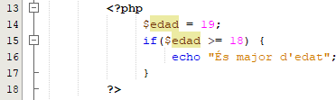
1. ESTRUCTURAS CONDICIONALES
IF - ELSE
Hacemos una pregunta compuesta para una expresión booleana y en caso de ser cierto se ejecutará el código fuente alojado dentro de la sentencia if
Si, en efecto, la variable edad contiene un valor superior o igual a 18, se ejecutará la línea de código fuente 16

Slide 6
1. ESTRUCTURAS CONDICIONALES
IF - ELSE
Estructura if-else intercalada dentro de instrucciones PHP
<?php if (condicion1) { código si se cumple condición1 } else { código sino se cumple condición1 } ?> | <?php if(condicion1){ instrucciones1; } elseif (condicion2) { instrucciones2; } else { instrucciones3; } ?>

Slide 7
1. ESTRUCTURAS CONDICIONALES
IF - ELSE
Estructura if-else intercalada dentro de instrucciones HTML
<?php if(condicion1) {?> instrucciones HTML1 si se cumple condicion1 <?php } else{ ?> instrucciones HTML2 si no se cumple condicion1 <?php } ?>

Slide 8
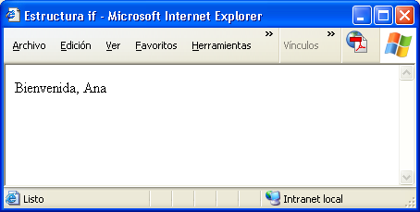
1. ESTRUCTURAS CONDICIONALES
IF - ELSE
Ejemplo de estructura selectiva if-else:
<?PHP
if ($sexo == ‘M’)
$saludo = "Bienvenida, ";
else
$saludo = "Bienvenido, ";
$saludo = $saludo . $nombre;
print ($saludo);
?>

Slide 9
1. ESTRUCTURAS CONDICIONALES
IF - ELSE
Ejemplo de estructura selectiva if-else:
<?php $dia_semana = date(“w”);
// 0=Domingo,… 6=Sábado
if ($dia_semana == 4){ //Representación numérica de Jueves echo “Hoy es Jueves!!”;
}else echo “Hoy no es Jueves!!”;
?>

Slide 10
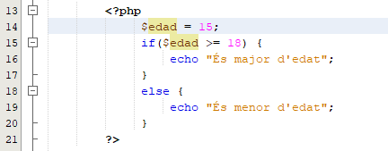
1. ESTRUCTURAS CONDICIONALES
IF - ELSE
En cas de que la condició resulti en false , podem també definir altra lògica gràcies a la sentència else
En aquest cas, al ser el valor 15, s’executarà la lògica de la linea 19. Si no estiguès definida la sentència else, senzillament no s’executaría res,en aquest cas, al evaluarse al condició

Slide 11
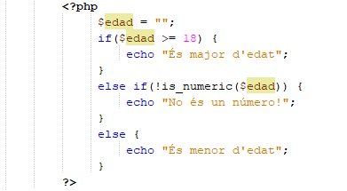
1. ESTRUCTURAS CONDICIONALES
IF - ELSE
Si hi ha més casos que volem tenir en compte per a evaluar una condició concreta, podem fer servir else if
En aquest cas, també comprovem que no sigui un número. En cas de ser així, es mostrarà el missatge:
“No és un número”

Slide 12
1. ESTRUCTURAS CONDICIONALES
SWITCH - CASE
Estructura selectiva switch
switch ( variable ) { case valor1: sentencia 1; break; case valor2: sentencia 2; break; default: instrucciones en caso de no cumplirse ninguna condición }
Ideal para evaluar numerosas condiciones.
Mismo comportamiento que en C, sólo que la expresión del case puede ser integer, float o string

Slide 13
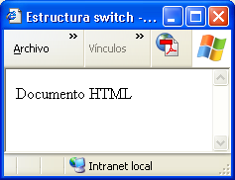
1. ESTRUCTURAS CONDICIONALES
SWITCH - CASE
Ejemplo de estructura selectiva switch:
switch ($extension) {
case ("TXT"):
$tipo = "Documento de texto";
break;
case ("HTML"):
case ("HTM"):
$tipo = "Documento HTML";
break;
default:
$tipo = "Archivo " . $extension;
}
print ($tipo);

Slide 14
1. ESTRUCTURAS CONDICIONALES
SWITCH - CASE
Ejemplo de estructura selectiva switch:
<?php $a=3;
switch($a) {
case 1: echo (“estamos en la opción uno”);
break;
case 2: echo “estamos en la opción dos”;
break;
case 3: echo “estamos en la opción tres”;
$a--;
break;
default: echo “No hay opciones”;
}
echo “Valor de a” . $a;
?>

Slide 15
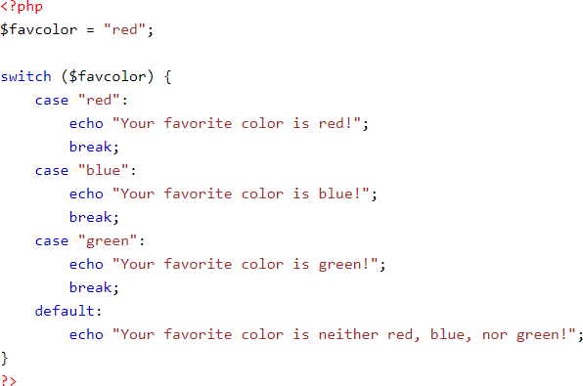
1. ESTRUCTURAS CONDICIONALES
SWITCH - CASE
Una altra manera d’establir condicionals en l’execució seria mitjançant la sentència switch
S’evalua el valor de la variable $favcolor, i, en funció d’aquesta evaluació s’efectuarà només el cas que coincideixi.
Important la instrucció break per no continuar executant el condicional quan ja s’ha executat un dels casos.
El cas default és equivalent a else.

Slide 16
2. ESTRUCTURAS REPETITIVAS
FOR
Estructura repetitiva for
for(inicialización; condición; incremento)
{
codigo_a_repetir;
}
Mismo comportamiento que en C
inicialización
condición
falsa
cierta
codigo_a_repetir
incremento

Slide 17
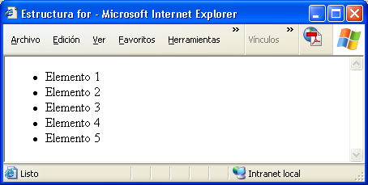
2. ESTRUCTURAS REPETITIVAS
FOR
Ejemplos de estructura repetitiva for:
<?php print ("<UL>\n"); for ($i=1; $i<=5; $i++) print ("<LI>Elemento $i</LI>\n"); print ("</UL>\n"); ?>

Slide 18
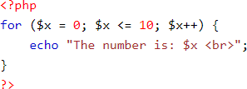
2. ESTRUCTURAS REPETITIVAS
FOR
Tenim altres estructures de repetició, com aquí amb el bucle for
Aquí es defineixen més elements de bucle entre parèntesis deixant només la lògica a executar dins del bucle

Slide 19
2. ESTRUCTURAS REPETITIVAS
WHILE
Estructura repetitiva while
while (condición)
{
sentencia
}
Mismo comportamiento que en C
condición
falsa
cierta
sentencia

Slide 20
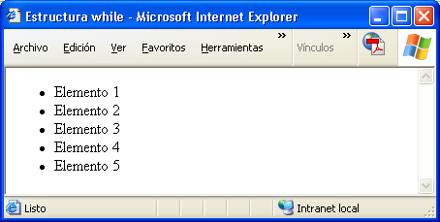
2. ESTRUCTURAS REPETITIVAS
WHILE
Ejemplo de estructura repetitiva while:
<?php
print ("<UL>\n");
$i=1;
while ($i <= 5)
{
print ("<LI>Elemento $i</LI>\n");
$i++;
}
print ("</UL>\n");
?>

Slide 21
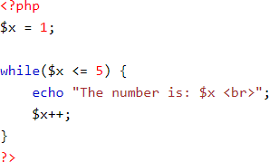
2. ESTRUCTURAS REPETITIVAS
WHILE
En ocasions ens interessa repetir determinades instruccions i per això tenim els bucles o estructures de repetició
Aquesta és la condició que comprovem a cada
iteració del bucle
Aqui per exemple, escrivim un missatge amb número de 1 al 5 que es calcula en cada iteiteració del bucle
A cada iteració del bucle, executem la lògica especificada dins del mateix
IMPORTANT: Hem d’establir SEMPRE la lògica que trencarà el bucle, o sino, deixarem l’execució del programa penjada en un bucle infinit. Aqui, per exemple, la linea $x++ s’encarrega de que, després de 5 iteracio₇ns, el bucle es trenqui

Slide 22
2. ESTRUCTURAS REPETITIVAS
DO-WHILE
Bucle (while) | Ejemplo
do { codigo a repetir } while | <?php $valor1=3; $valor2=0; do { echo $valor1.” x” . $valor2 . “=“; echo $valor1 *$valor2; $valor2++; } while($valor2>=10); ?>

Slide 23
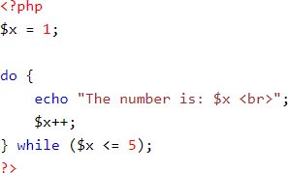
2. ESTRUCTURAS REPETITIVAS
DO-WHILE
Menys comú, però existent al cap i a la fi
La principal diferència respecte a les altres estructures de repetició és que aquí, la comprovació de la condició que trenca el bucle es fa al final d’una iteració

Slide 24
2. ESTRUCTURAS REPETITIVAS
FOREACH
La estructura de control foreach permite iterar sobre arrays, tanto indexados por claves numéricas positivas o por cadenas.
Sintaxis:
foreach (expresión_array as $valor) sentencia
foreach (expresión_array as $clave => $valor) sentencia

Slide 25
2. ESTRUCTURAS REPETITIVAS
FOREACH
Ejemplos:
$color = array ('rojo'=>101, 'verde'=>51, 'azul'=>255);
foreach ($color as $valor)
print “Valor: $valor<BR>\n”;
foreach ($color as $clave => $valor)
print “Clave: $clave; Valor: $valor<BR>\n”;
Salida:
Valor: 101
Valor: 51
Valor: 255
Clave: rojo; Valor: 101
Clave: verde; Valor: 51
Clave: azul; Valor: 255

